Slide 1
Orientação a Objetos
Edson Orivaldo Lessa Junior

Slide 2
Array
Utilizado para armazenar uma lista de variáveis
Os arrays no Java podem ser de tipos primitos ou de objetos
Ex.:
int[] idades = new idade[5];
Conta[] contas = new Conta[10]
int idades[] = new idade[5];
Conta contas[] = new Conta[10]

Slide 3
Array
Repare que o método que utilizamos até agora “public static void main(String[] args)” contem um Array de String enviada por parâmetros
Esses parâmetros são enviados na execução do Programa Java por parâmetro em sua chamada
Veremos isso mais a frente quando criarmos um executável

Slide 4
Array
Arrays são trabalhosos, ao manipular temos várias dificuldades encontradas, como:
Não é possível redimensionar um Array Java
Impossível buscar um elemento diretamente cujo índice não se sabe
Não sabemos quantos lugares já estão ocupados sem métodos auxiliares

Slide 5
List: ArrayList, LinkedList e Vector
Em vetores declaramos da seguinte forma: int[] vet = new int[5];
O problema com o vetor acima é que sempre temos de definir seu tamanho no momento de criá-lo.
vet[5] = 3;Erro fora limites vetor
Isto significa que o tamanho do vetor é estático.
Para conseguir armazenar mais valores, temos de alterar o programa.

Slide 6
List: ArrayList, LinkedList e Vector
Para contornar esse problema, podemos utilizar a classe ArrayList.
Utilizando uma lista ou coleção por meio de um ArrayList obtemos o efeito de alocação dinâmica de espaço.
Declaramos a lista com
ArrayList<tipo> lista = new ArrayList<tipo>;
<tipo> especifica o tipo (classe) do dado que vamos guardar lá dentro.

Slide 7
Collections
Para facilitar o uso de Listas em Java existe o Collections Framework
Integrado ao Java desde a versão 1.2
Possui um conjunto robusto de classes para manipulação de listas

Slide 8
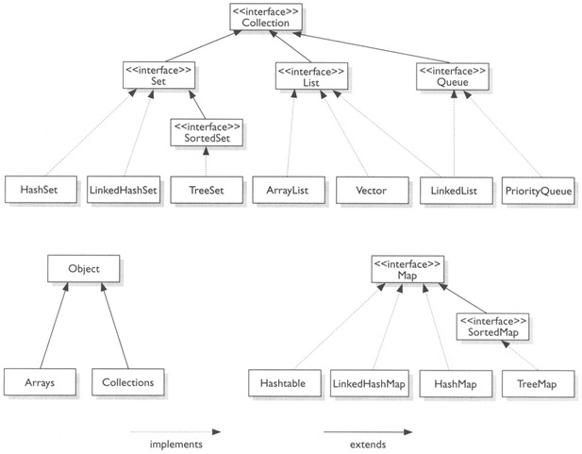
Collections

Slide 9
Listas
Permite elementos duplicados
Mantém uma ordenação específica
A ordem é definida na hora da inserção do elemento
Com ela é possível buscar, remover, possui tamanho infinito etc, tudo que o array não possui
É uma interface

Slide 10
ArrayList
Implementação mais utilizada do List
Não é um Array
Utilizado para acesso direto a índice
Alocação é de vezes 0,5
Ex.: List lista = new ArrayList();

Slide 11
LinkedList
É uma lista encadeada
Implementa o List
Melhor performance nos métodos add e remove
Deficiência nos métodos get e set
Deve ser usado quando a performance é algo crítico

Slide 12
Vector
Existe desde a versão 1.0 do Java
Foi incorporado ao Collections
Semelhante ao ArrayList
Deve ser escolhido com cuidado
Lida de uma maneira diferente
Sincronizado
Alocação dinâmica vezes dois
Usado quando a performance da alocação dinâmica for crítica

Slide 13
Listas com Generics
Por padrão quando declaramos List lista = new ArrayList(); estamos aceitando qualquer tipo de objeto na lista
Entretanto, não é interessante ter vários tipos de objetos na lista
Podemos usar o Generics para definir que a lista é de determinado tipo, ex.: List<Conta> lista = new ArrayList<Conta>();
Java 5 em diante

Slide 14
Percorrendo Listas
Uma lista pode ser percorrida com for ou while já vistos anteriormente
Atenção o índice de uma lista começa da posição zero, portanto a quantidade de elementos de uma lista é: último índice + 1
Uma outra forma é através do “for each”
Ex.: for(Objeto x : lista){
...
}

Slide 15
Exercício 1
Crie uma tela para o usuário adicionar uma lista de pessoas contendo
Nome
Idade
Logo após imprima na tela somente as pessoas cadastradas que tiverem idade entre 30 e 40 anos

